Slide 1
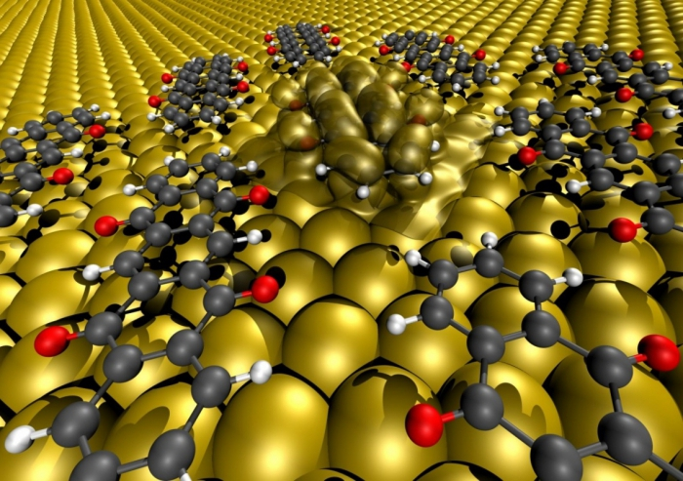
Добрый день!
Тема урока: «Типы химических реакций
в органической химии»
Для изучения темы необходимо рассмотреть теорию, составить конспект, ответить на вопросы. Отправить фотоотчет на мою электронную почту до 15.00: elena692007@yandex.ru Обязательно в отчете указываем дату
Цели урока:.изучить типы реакций в органической химии, основываясь на знания обучающихся о типах реакций в неорганической химии и их сравнении с типами реакций в органической.

Slide 2
Специфические особенности органических реакций
1. Органические реакции идут медленно, часто требуют жёстких условий (температура, давление, участие катализатора).
2. Органические реакции протекают в несколько стадий, из-за чего дают невысокий выход продукта.
3. В органических уравнениях реакций, вместо знака равенства ставится стрелка, на которой записываются условия протекания реакций.
4. В органических реакциях, которые идут в живых организмах, изменению подвергается не вся молекула, а только её часть, так называемые реакционные центры молекулы.

Slide 3
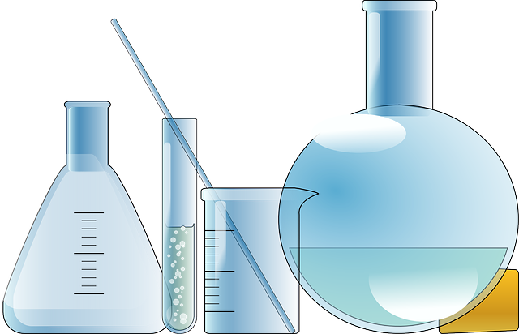
Химическая реакция
Исходные вещества
Продукты реакции
=
Реакционным центром можно считать функциональную группу или кратную связь.

Slide 4
Механизм реакции – это описание её пути, то есть последовательность элементарных стадий, через которые проходят реагенты, превращаясь в продукты реакции.
Разрыв
ковалентной связи
Радикальный
(гомолитический)
Ионный
(гетеролитический)

Slide 5
Радикальный (гомолитический) разрыв ковалентной связи (гомолиз) – от греческого homos – «равный», «одинаковый» и lysis – «растворение», «распад».
А
•
В
→
А
+
В
•
•
•
Радикалы
•СН₃
Радикальному, или гомолитическому разрыву обычно подвергаются неполярные или малополярные ковалентные связи:
С – С, С – Н, Cl – Cl, N – N, Br – Br.
•Сl
•СН₃СН₂

Slide 6
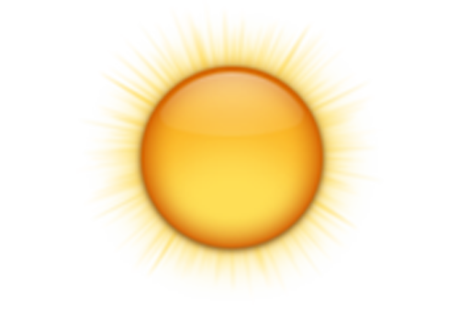
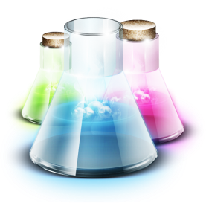
Радикальный (гомолитический) разрыв ковалентной связи:
Радикалы – это частицы с неспаренными электронами на внешних орбиталях, обладающие высокой реакционной способностью.
температура
свет
радиация

Slide 7
Ионный, или гетеролитический разрыв ковалентной связи (гетерозис) от греческого heteros – «другой», «иной» и lysis – «распад».
А
В
А
+
В
•
→
+
-
•
электрофил
нуклеофил
К гетеролитическому разрыву склонны полярные и легко поляризуемые связи, кроме этого, такому разрыву способствуют и полярные растворители.
CH₃I → CH₃⁺ + I⁻

Slide 8
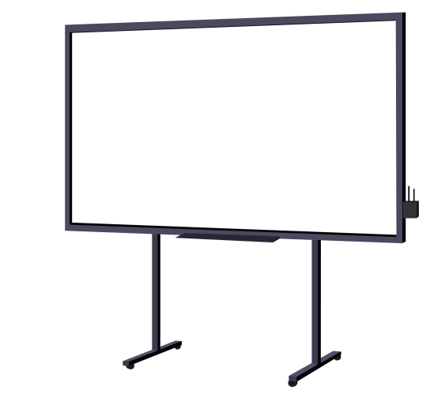
По механизму реакции
Гомолитические
(радикальные)
Гетеролитические
(ионные)
•
гомолиз
гетеролиз
+
-
А
В
А
+
В
А
В
А
+
В
•
•
•
•
•
молекула
радикалы
катион
анион
Сl : Cl $\underset{→}{hʋ}$ 2Cl·
H₂O ↔ H⁺ + OH⁻
CH₃Cl → CH₃⁺ + Cl⁻
R : H + ·Cl → R· + H : Cl
R· + Cl : Cl → R : Cl + Cl·
R : R → 2R·

Slide 9
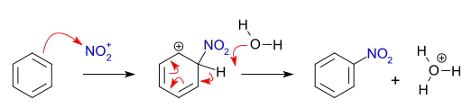
В зависимости от природы атакующего реагента
Нуклеофильные
Электрофильные
Реагент – нуклеофил (предоставляет пару электронов).
Реагент – электрофил (имеет свободную орбиталь).
CH₃ – Br + Na⁺OH⁻ → CH₃ – OH + Na⁺Br⁻
H₂O, F⁻, Cl⁻, Br⁻, NH₃, OH⁻, CN⁻, RO⁻
H⁺, CH₃⁺, NO₂⁺, ZnCl₂, AlCl₃
Возрастает сила нуклеофила

Slide 10
По направлению и конечному продукту
Реакции замещения
Протекают с заменой атома или группы атомов на другой атом или группу.
реакции замещения;
реакции присоединения;
В результате данных реакций образуются два различных продукта.
реакции отщепления
(элиминирования);
Это реакции галогенирования и нитрирования алканов, этерификации и алкилирования карбоновых кислот.
реакции окисления и
восстановления.

Slide 11
Реакции замещения
CH₃ – CH₃ + Br₂ → CH₃ – CH₂Br + HBr
бромэтан
бромоводород
C₂H₅Cl + NaOH → C₂H₅OH + NaCl
этанол
хлорид натрия
Кат.
C₆H₆ + Cl₂ → C₆H₅Cl + HCl
хлорбензол
хлороводород

Slide 12
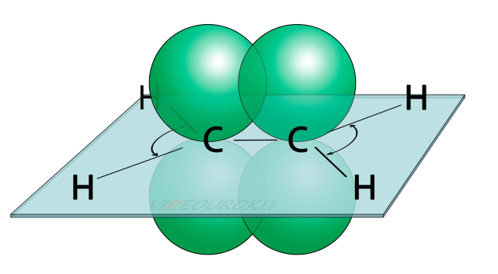
Реакции присоединения
– C = C –
– C – C –
– C ≡ C –
– C = C –
Реакции гидрирования – присоединения водорода.
Реакции гидратации – присоединения воды.
Реакции гидрогалогенирования – присоединения
галогеноводородов.

Slide 13
Реакции присоединения
Реакции полимеризации –
это реакции присоединения
CH₂ = CH₂ + Br₂ → CH₂Br – CH₂Br
1,2-дибромэтан
CH₂ = CH₂ + HOH $\underset{→}{кат.}$ CH₃ – CH₂OH
этанол
CH₃CH₂CH₂CHO + H₂ $\underset{→}{кат.}$ CH₃CH₂CH₂CH₂ОН
бутанол-1
n(CH₂ = CH₂) $\underset{→}{t}$ (-CH₂ – CH₂)_{n}
полиэтилен

Slide 14
Реакции отщепления, или элиминирования
К реакциям отщепления, или элиминирования относятся реакции, в ходе которых происходит отщепление атомов или групп атомов от органических молекул, в результате которых образуются кратные связи.
Реакции дегидрирования – реакции отщепления водорода.
Реакции дегидратации – реакции отщепления воды.
Реакции дегидрогалогенирования – реакции отщепления
галогеноводородов.

Slide 15
Реакции отщепления, или элиминирования
CH₃ – CH₂ – OH $\underset{→}{t, кат.}$ СH₂ = CH₂ + H₂O
этилен
CH₃ – CH₂ – CH₂Br $\underset{→}{спирт. р−р щёлочи}$ CH₃ – CH = CH₂ + HBr
пропен
CH₃CH₂CH₂CH₂Br + NaOH $\underset{→}{спирт, t}$ СН₃CH₂CH=CH₂ + NaBr + H₂O
бутен-1
бромид
натрия
вода

Slide 16
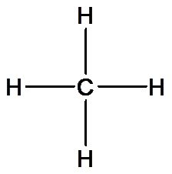
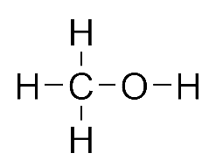
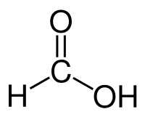
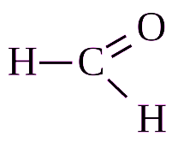
Реакции окисления и восстановления
Формула
соединения
Валентность
углерода
IV
IV
IV
IV
Степень
окисления
-4
-2
0
+2
Реакции окисления и восстановления сопровождаются изменением степени окисления атомов углерода, которые являются реакционными центрами.

Slide 17
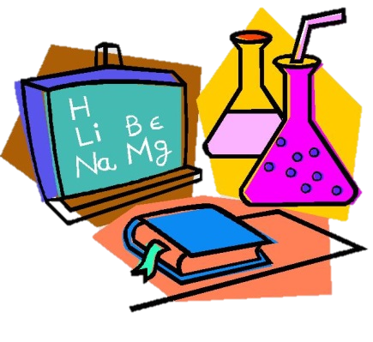
Реакции окисления и восстановления
+1
+3
CH₃ – CHO $\underset{→}{окисление}$ CH₃ – COOH
-2
-2
-3
-3
CH₂ = CH₂ + H₂ $\underset{→}{кат.}$ СН₃ – СН₃

Slide 18
Домашнее задание:
1. Реакция присоединения не характерна для: а)алкинов б) алкадиенов в) алкенов г) алканов.
2. Крекинг алканов – это реакция: а) замещения б) отщепления в) присоединения г) перегруппировки.
3. Получение этилена из этанола – это реакция: а) замещения б) присоединения в) отщепления г) перегруппировки.
4. Реакция присоединения галогеноводорода – это реакция: а)гидрирования б)гидрогалогенирования в) галогенирования г) дегидрогалогенирования.
5. Установите соответствие между уравнением реакции и ее типом. Выберите последовательность букв, соответствующую цифрам от 1 до 4.
А) С2Н6 = С2Н4 + Н2 а) присоединение
Б) С6Н6 + Br2 = С6Н5Br + Н Br б) замещение
В) nСН2 = СН2 = (-С Н2 -С Н2 -)n в) отщепление
Г) СН3 - СНОН –СН3 = СН2 = СН -С Н2 + Н2О г) перегруппировки
Д) СН2 = СН2 + Н2 = С2Н6

Slide 19
ЛИТЕРАТУРА
Габриелян О. С., Остроумов И. Г. Химия для профессий и специальностей технического профиля: учебник для студ. учреждений сред. проф. образования. — М., 2014.
https://23.edu-reg.ru/shellserver?id=32399&module_id=1317460#1317460
интернет-ресурсы
www.pvg.mk.ru (олимпиада «Покори Воробьевы горы»).
www.hemi.wallst.ru (Образовательный сайт для школьников «Химия»).
www.alhimikov.net (Образовательный сайт для школьников).
www.chem.msu.su (Электронная библиотека по химии).
www.enauki.ru (интернет-издание для учителей «Естественные науки»).
www.1september.ru (методическая газета «Первое сентября»).
www.hvsh.ru (журнал «Химия в школе»).
www.hij.ru (журнал «Химия и жизнь»).
www. chemistry-chemists.com (электронный журнал «Химики и химия»).
Электронная библиотека

